Slide 1
Vázané extrémy funkce
IV. seminář Matematika a fyzika ve škole Gymnázium Jevíčko 20. srpna 2025
RNDr. Dag Hrubý, M. M.
UMMPRTLPSZT
Hrubý, D.: O vázaných extrémech funkcí. Matematika-fyzika-informatika, roč. 34 (2025), č. 1, s. 14-18.

Slide 2
Program přednášky
ÚT
ÚT
ÚT

Slide 3
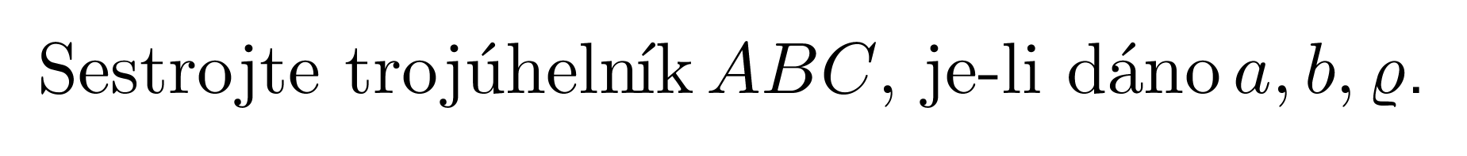
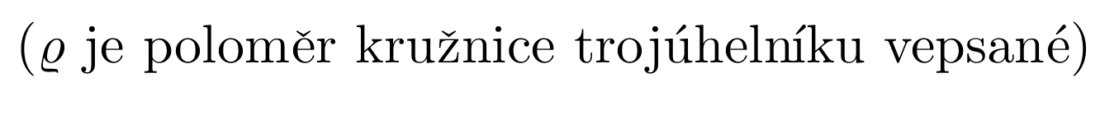
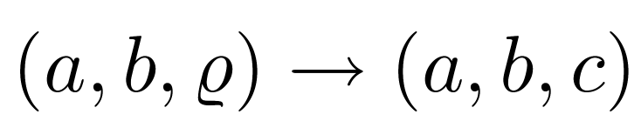
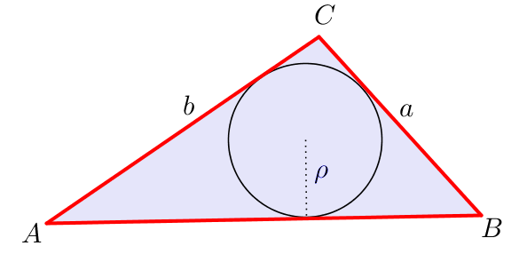
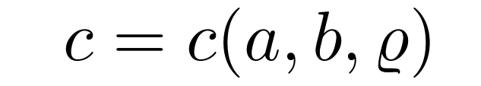
Abero
Notes:
3
3
3

Slide 4
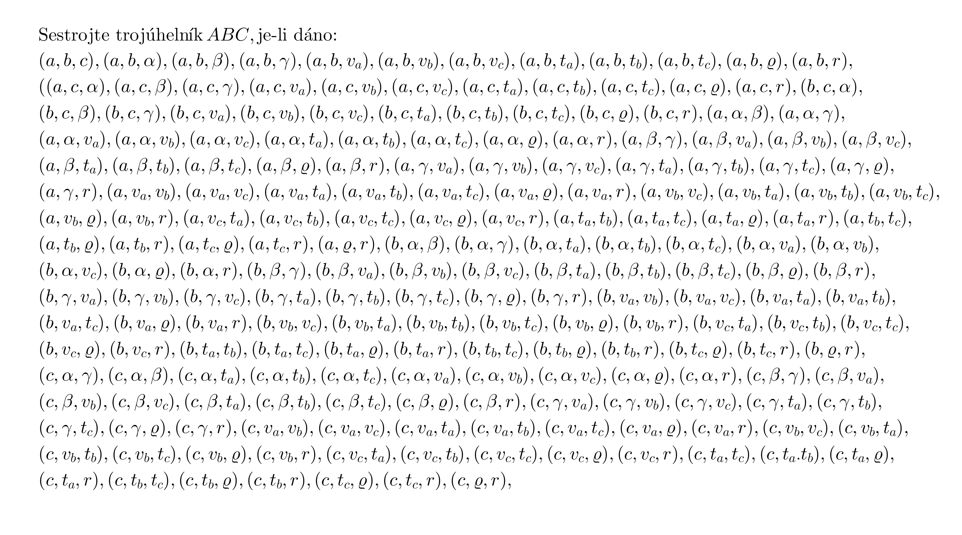
Abero

Slide 5
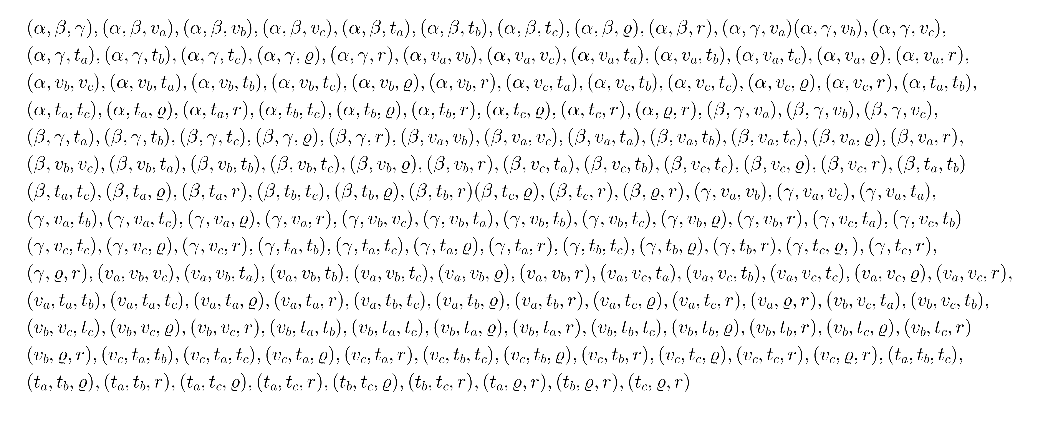
Abero

Slide 6
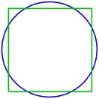

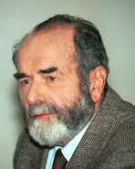

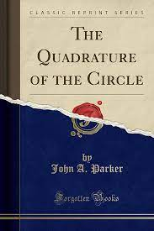
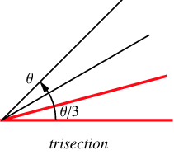
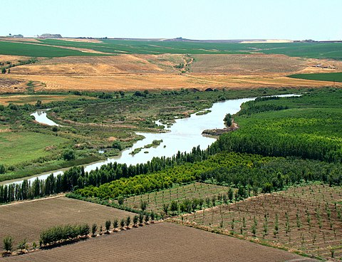
Abero
Kvadratura kruhu Trisekce úhlu Reduplikace krychle (Délský - Délfský problém)‏
Konstruovatelná úsečka
Eukleidovská konstrukce neboli konstrukce pomocí kružítka a pravítka označuje konstrukci geometrických objektů pouze pomocí idealizovaného pravítka a kružítka. O pravítku se předpokládá, že má nekonečnou délku, jen jednu hranu a žádné značky pro měření, o kružítku se předpokládá, že může nakreslit jakkoli velikou kružnici.

Slide 7
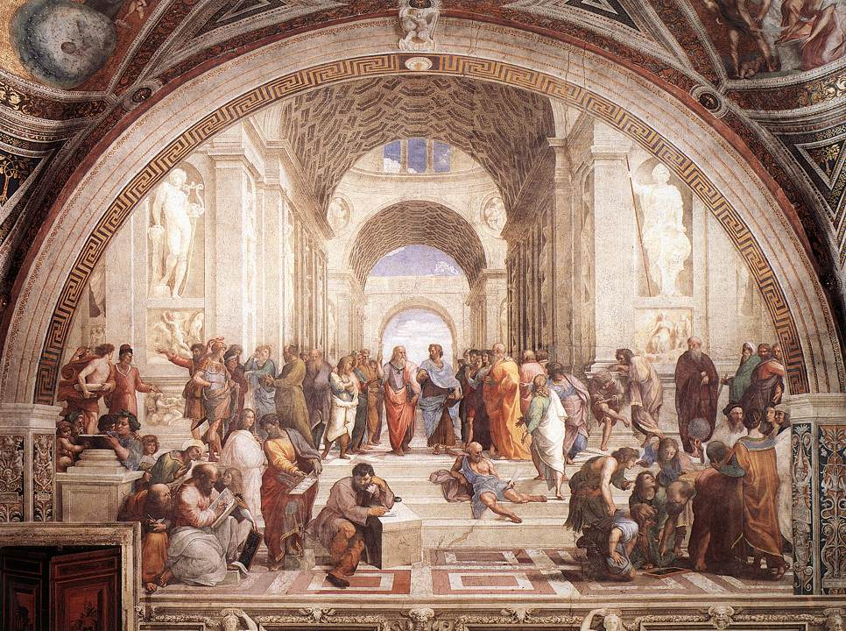





Abero
Ούδείς άγεωμέτρητος εισίτω
Číslo, bod, přímka, rovina

Slide 8
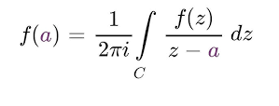
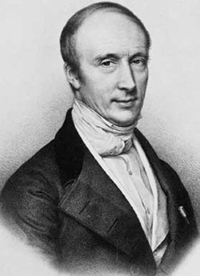
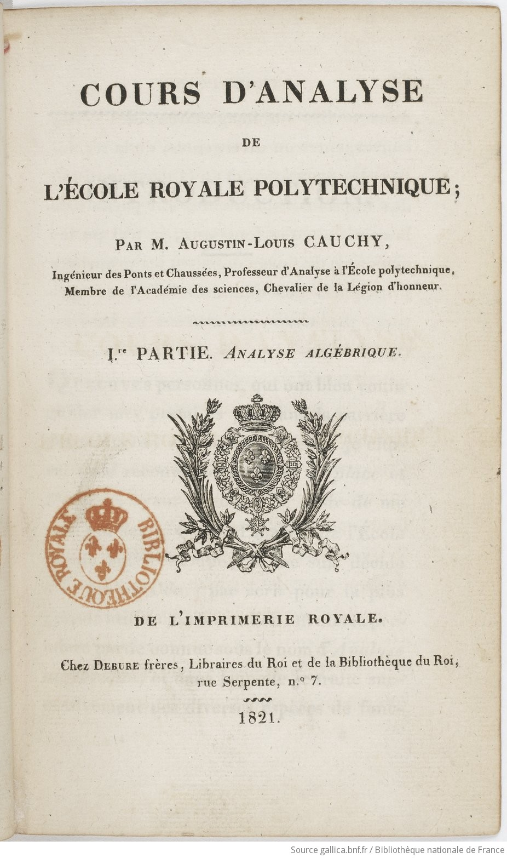

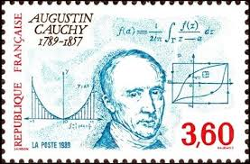
Hádanka
*21. srpna 1789
francouzský matematik
průkopník matematické analýzy
silný katolík a přívrženec
bourbonského královského rodu
Augustin Louis Cauchy

Slide 9
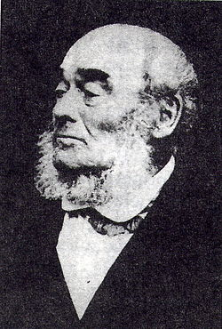
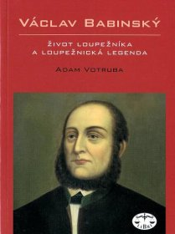
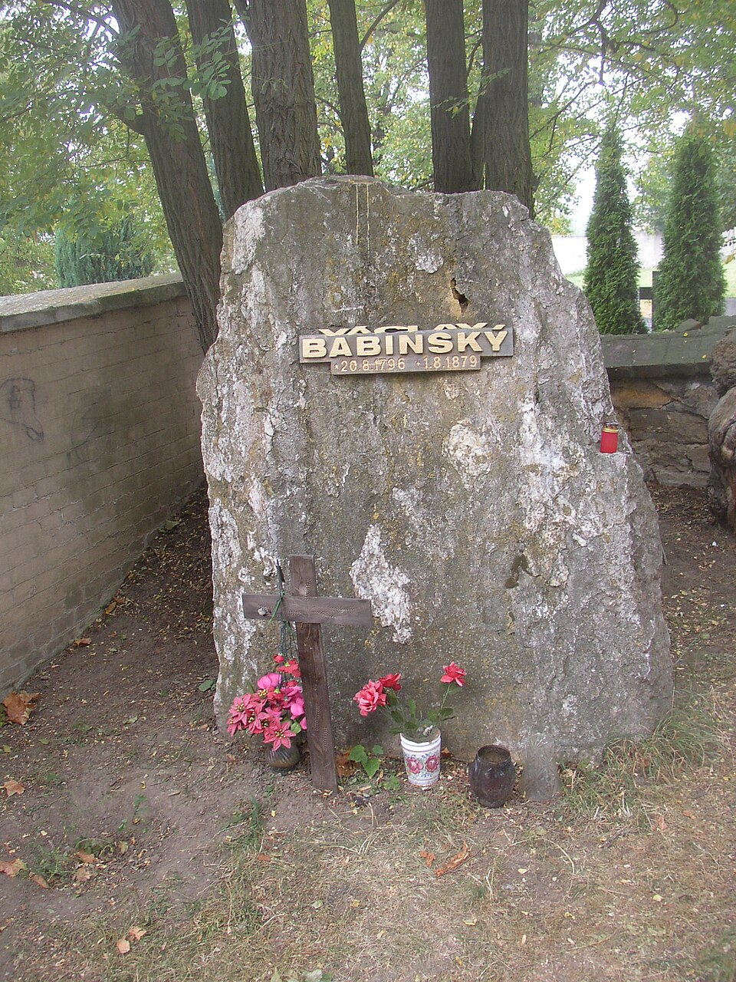
Hádanka
*20. srpna 1796 v Litoměřicích
Venca z Pokratic
český loupežník
10. června 1841 byl uvězněn na Špilberku pod číslem 1042
Kmotrou při křtu byla Marie Anna Světecká.
Její mladší sestra Johanna se stala manželkou Josefa Jungmanna.
Václav Babinský

Slide 10
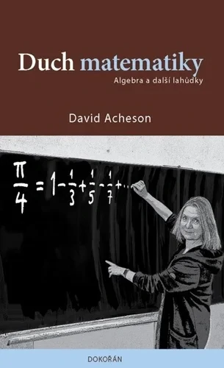
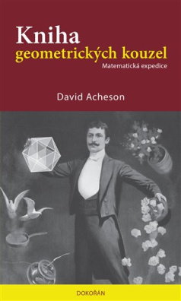


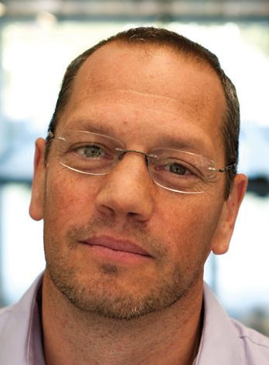
Co mne zaujalo
Acheson, D.: Kniha geometrických kouzel. Dokořán (2023).
Acheson, D.: Duch matematiky. Dokořán (2024).
Acheson, D.: Kalkulus a jeho dobrodružství. Dokořán (2024).
Lemov, D.: Uč jako šampion 3.0. EDUkační LABolatoř (2024).
Doug Lemov
(*1967)

Slide 11


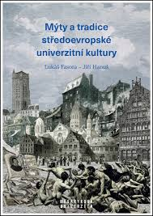
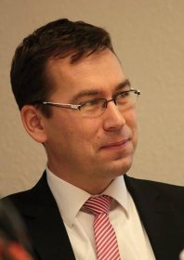
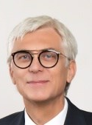
Co mne zaujalo

Slide 12
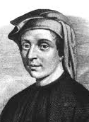
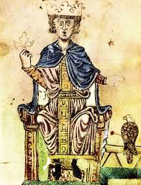
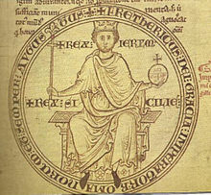
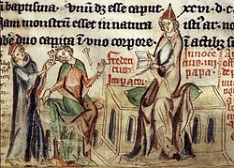
Jan z Palerma
Jan z Palerma (asi 1170-1240)
překladatel arabských matematických textů do latiny působil na dvoře Fridricha II. (1194-1250)
v roce 1225 představil v Pise Fridrichovi II. Leonarda Pisánského zvaného Fibonacci a zadal mu několik matematických úloh
800. výročí velkého matematického klání
McClenon, R. B.: Leonardo of Pisa and his Liber Quadratorum. The American Mathematical Monthly, Vol. 26(1919), No. 1.
Brown, E., Brunson, J. C.: Fibonacci’s Forgotten Number. The College Mathematics Journal, 39(2008), No. 2.

Slide 13
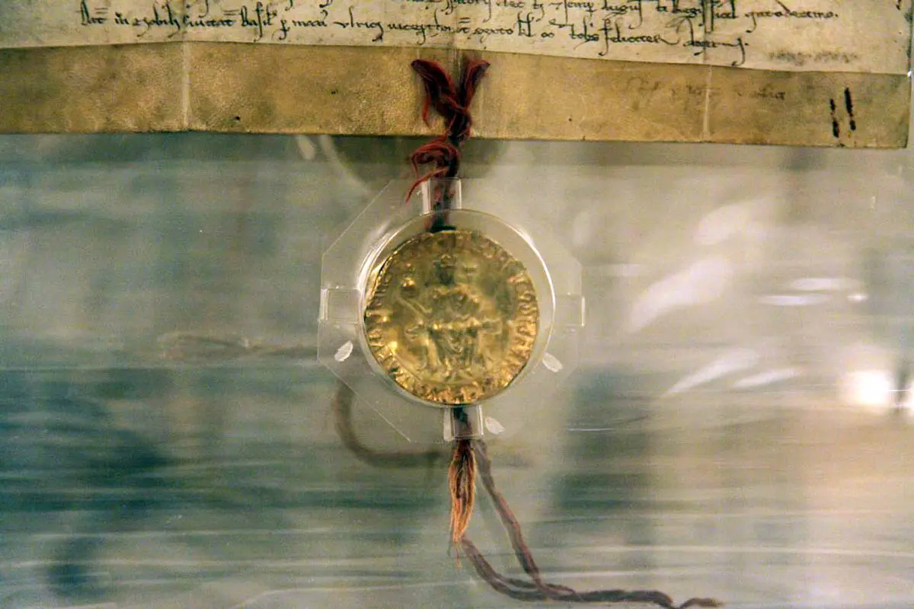
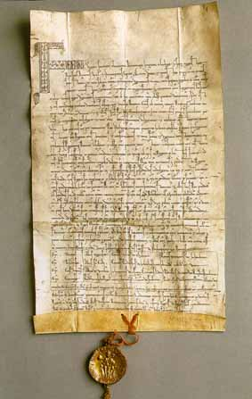
Zlatá bula sicilská

Slide 14
Zlatá bula sicilská
Fridrich, z Boží milosti římský císař volený, vždy rozmnožitel říše, král sicilský, vévoda apulský a kníže kapujský. Poněvadž ozdoba a moc císařská předchází náš stav, že nejen hodnosti ostatních knížat, nýbrž i královská žezla uděluje naše velebnost, pokládáme za slavnou a velikou věc, že v tak velikém dobrodiní naší štědrosti i jiným vzrůstá rozmnožení královské důstojnosti a že tím naše vznešenost netrpí nijakou újmu. Proto my přihlížejíce k přeslavným službám oddanosti, které veškerý lid český od dávného času věrně i oddaně prokazoval císařství římskému a že jasný král jejich Otakar od začátku mezi jinými knížaty zvláště před ostatními nás zvolil císařem a při naší volbě ustavičně a užitečně setrval: jako náš milý strýc, dobré paměti král Filip, poradiv se se všemi knížaty, svým privilegiem ustanovil, i my jej králem ustanovujeme a potvrzujeme a tak posvátné a důstojné ustanovení schvalujeme a království České štědře a beze všeho vymáhání peněz i obvyklé spravedlnosti našeho dvora jemu a jeho nástupcům navěky propůjčujeme, chtějíce, aby kdokoliv od nich bude zvolen králem, k nám nebo našim nástupcům přijel a náležitým způsobem odznaky královské přijal. Také povolujeme, aby on a jeho nástupcově drželi všecky hranice, které zmíněnému království patří, ať by jakkoliv byly odcizeny. Také jemu a jeho dědicům úplně povolujeme právo a moc uváděti v úřad biskupy jeho království, avšak tak aby se těšili té svobodě a bezpečnosti, kterou mívali od našich předchůdců. Ustanovujeme pak z nadbytku naší štědrosti, že řečený jasný král nebo jeho dědicové nejsou povinni choditi na žádný náš sněm, leč který bychom svolali do Bamberka nebo Norimberka, kdybychom nařídili konati sněm v Merseburku, tam tak přijíti jsou povinni. Kdyby kníže polský, jsa pozván, přišel, mají mu dáti průvod, jako někdy jejich předchůdcové, králové Čeští, činívali, avšak tak, aby jim napřed byla určena lhůta šesti neděl k příchodu k zmíněným sněmům. S tou však výhradou, kdybychom my nebo naši nástupci byli v Římě korunováni, ponecháváme na vůli řečenému králi Otakarovi nebo jeho nástupcům, aby nám poslal tři sta oděnců nebo vyplatil tři sta hřiven.
K trvalé paměti a moci tohoto našeho ustanovení a potvrzení poručili jsme toto privilegium napsati rukou Jindřicha z Paříže, notáře a věrného našeho, a zlatou bulou naší utvrditi roku, měsíce a indikce níže psaných.
Této věci svědkové jsou tito: arcibiskup z Bari, biskup tridentský, biskup basilejský, biskup kostnický, biskup churský; opat z Reichenau, opat svatého Havla, opat Wisemburský, Bertold z Neifen, přední notář dvora královského: hrabě Oldřich z Kyburka, hrabě Rudolf z Habsburka a lantkrabě v Alsasku, hrabata Ludvík a Heřman z Froburka, hrabě Wernéř z Hohenburka, Arnold šlechtic z Wartu, Rudolf fojt z Reprechtsweileru, Rudolf z Ramensberka, Alberto z Tanehausu, komorník, a mnoho jiných velmožů a šlechticů a svobodníků, jejichž svědectvím je toto privilegium potvrzeno. Stalo se toho roku od vtělení Páně tisícího dvoustého dvanáctého, v měsíci září, v patnácté indikci, království však pána našeho Fridricha nejjasnějšího, zvoleného císaře římského a vždy rozmnožitele říše krále sicilského, roku patnáctého. Dáno ve vznešeném městě Basileji rukou Oldřicha místoprotonotáře dvacátého šestého září šťastně. Amen.

Slide 15
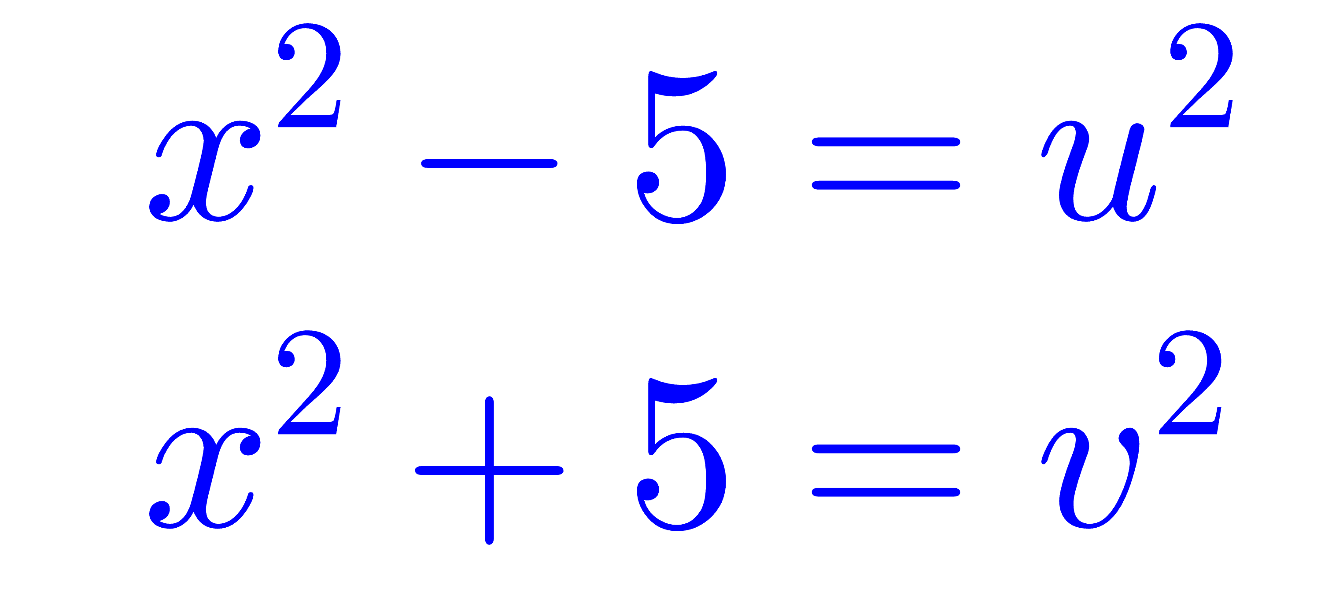
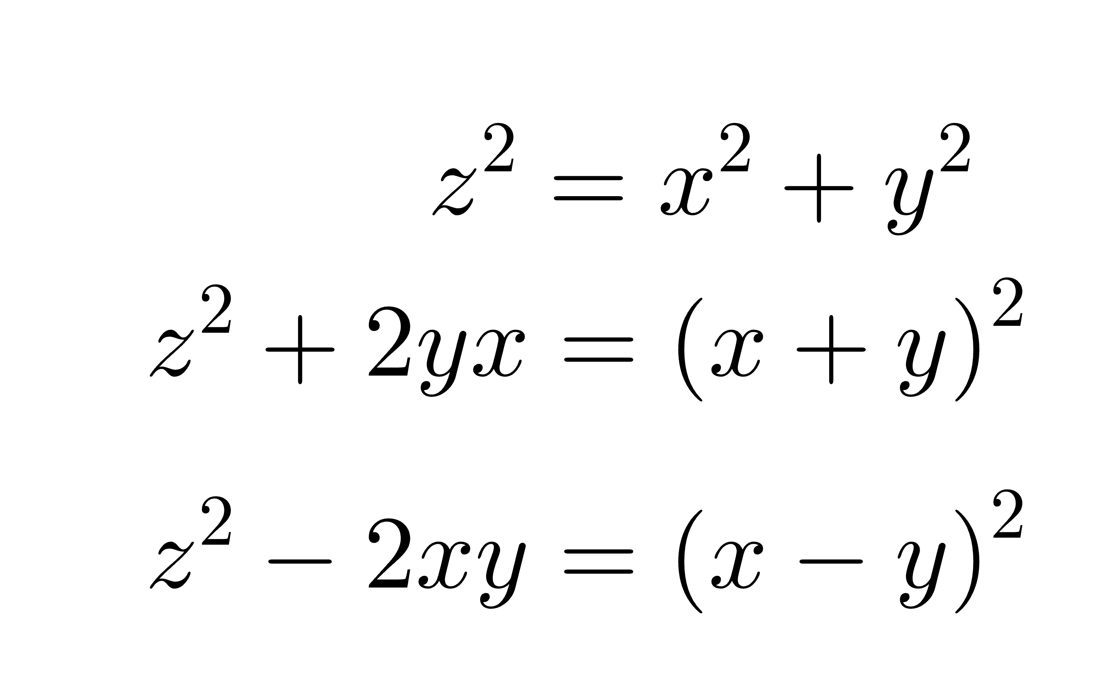
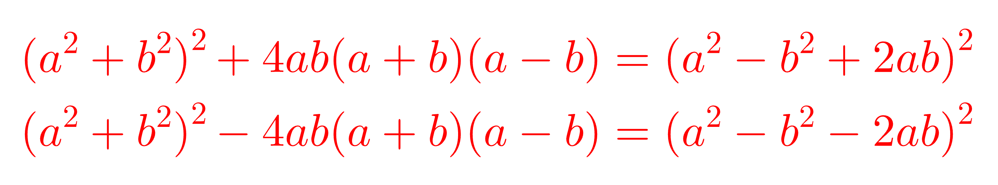
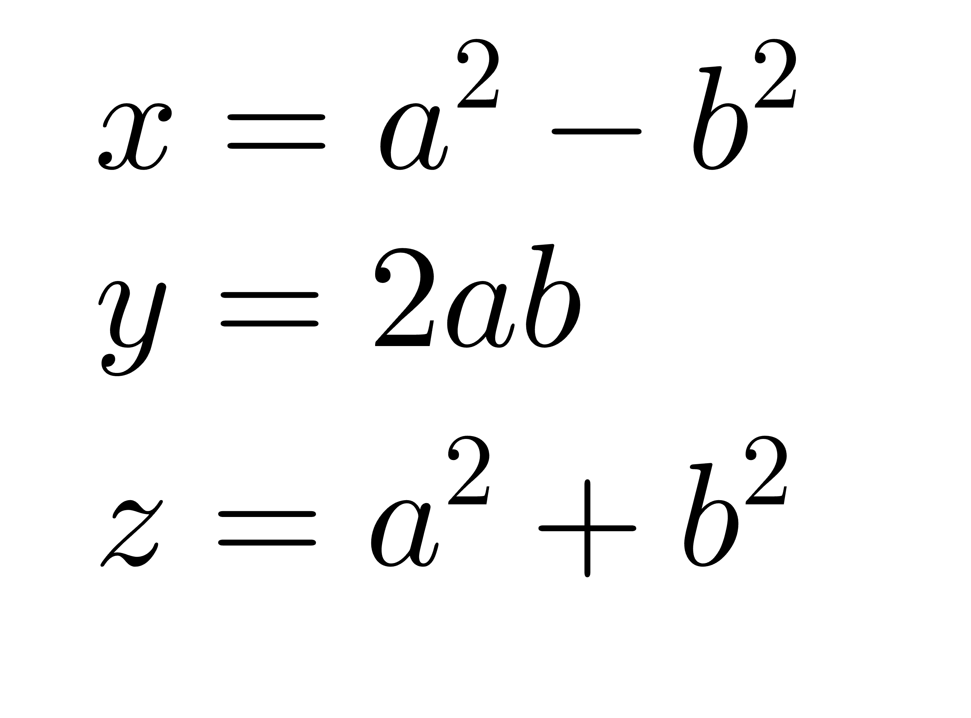
Úlohy Jana z Palerma
Úloha I
Podle Juškeviče [1] jako první nahodil problém určení kvadratického čísla, jehož součet nebo rozdíl s daným číslem je opět čtverec, Abū Bakr Muḥammad ibn al Ḥasan al-Karajī (c. 953—c. 1029).
V poněkud složitější formě se stejný příklad objevuje v práci
Abú Džafar Muhammad ibn al-Husajna (první polovina 11. století).
[1] Juškevič, A. P.: Dějiny matematiky ve středověku. Academia (1977).

Slide 16
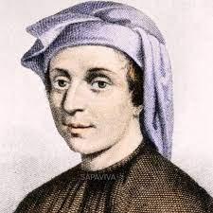
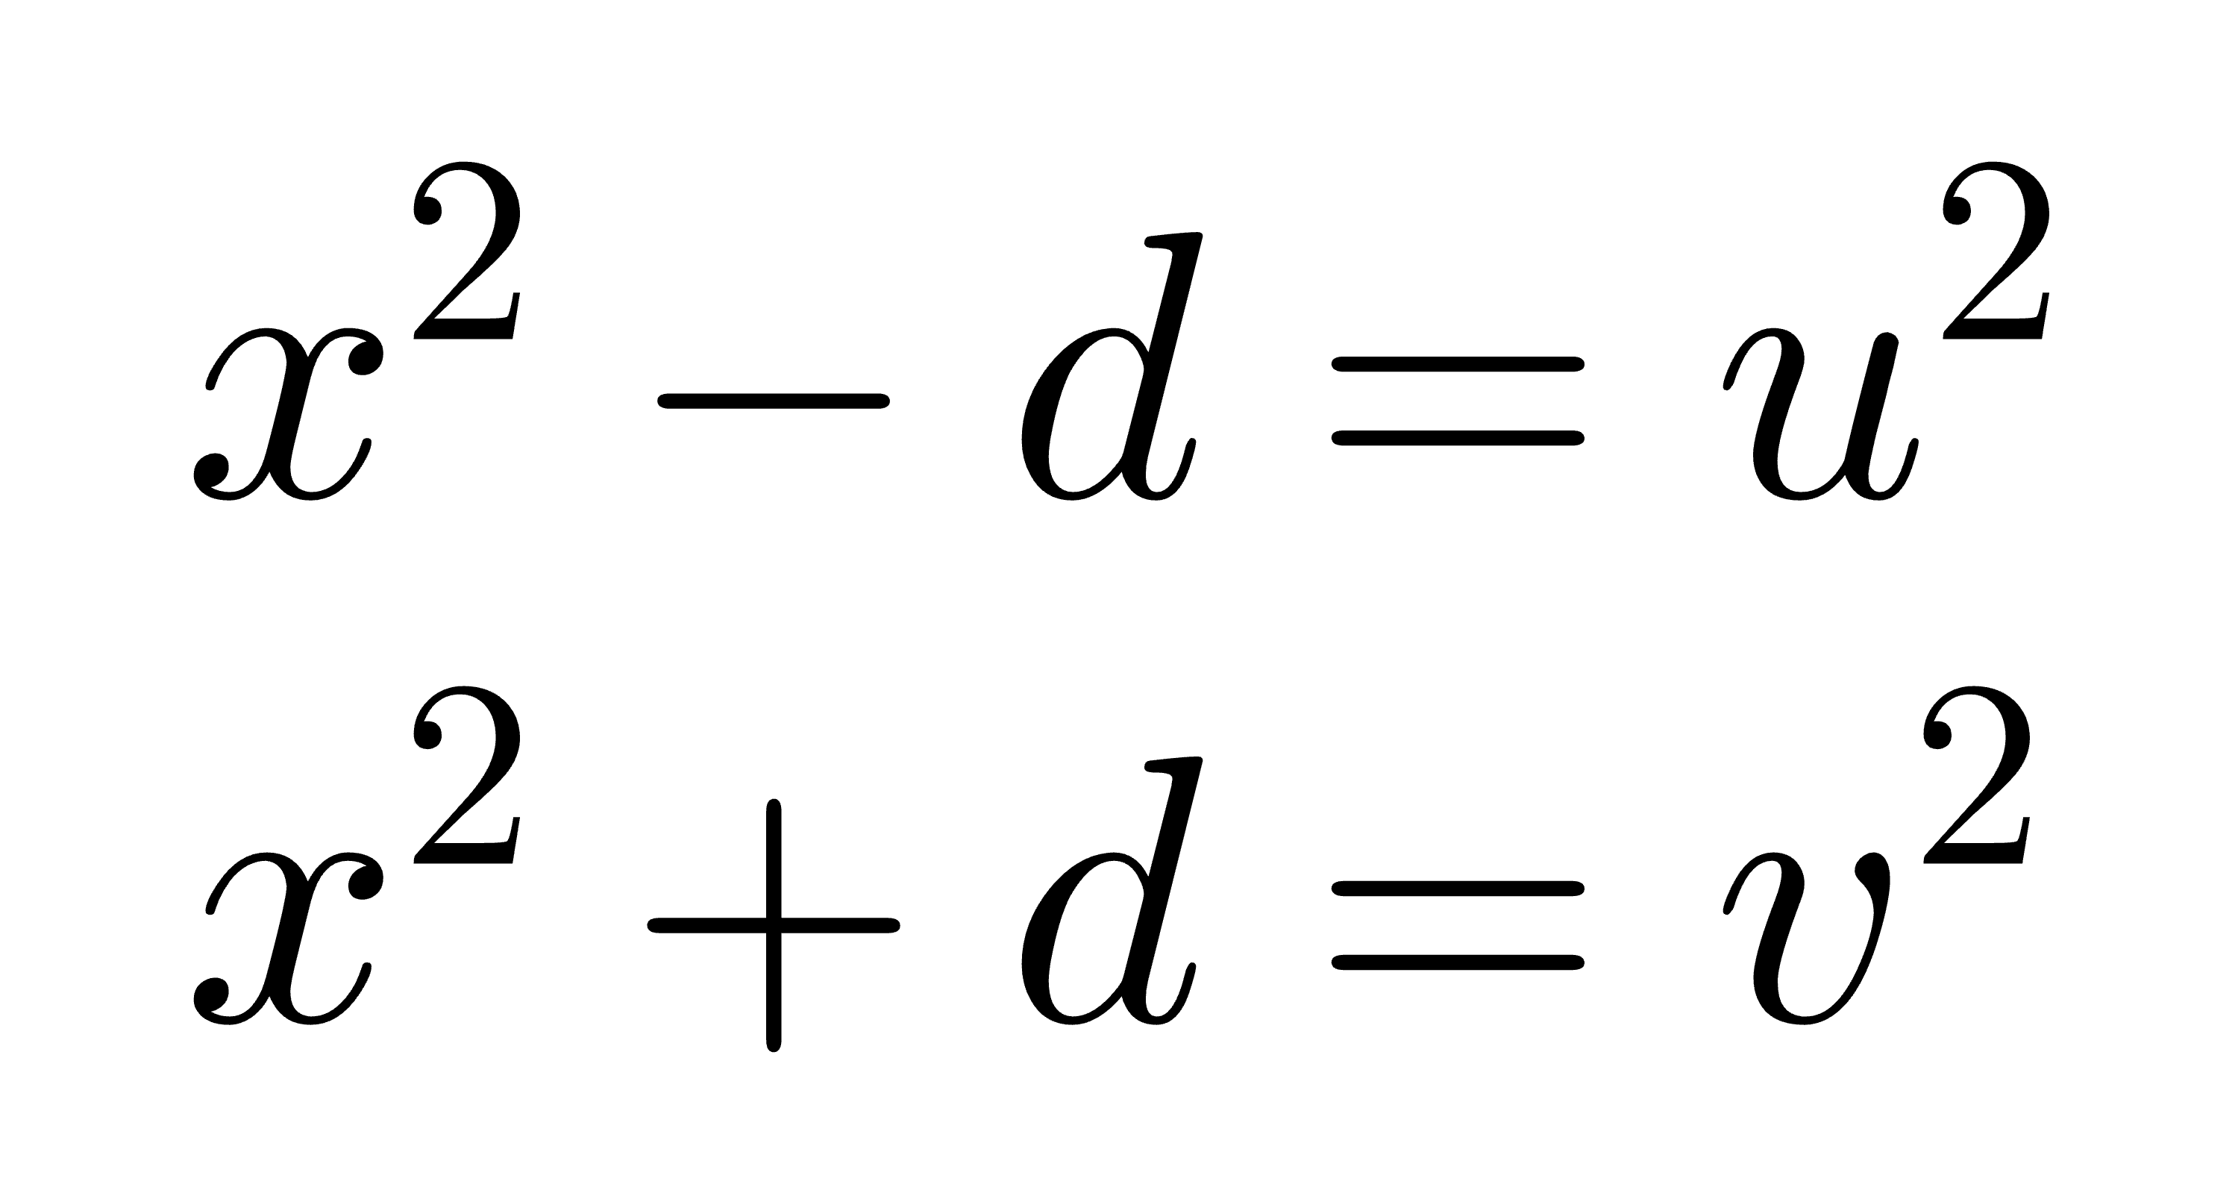
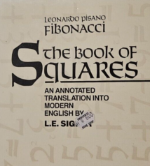
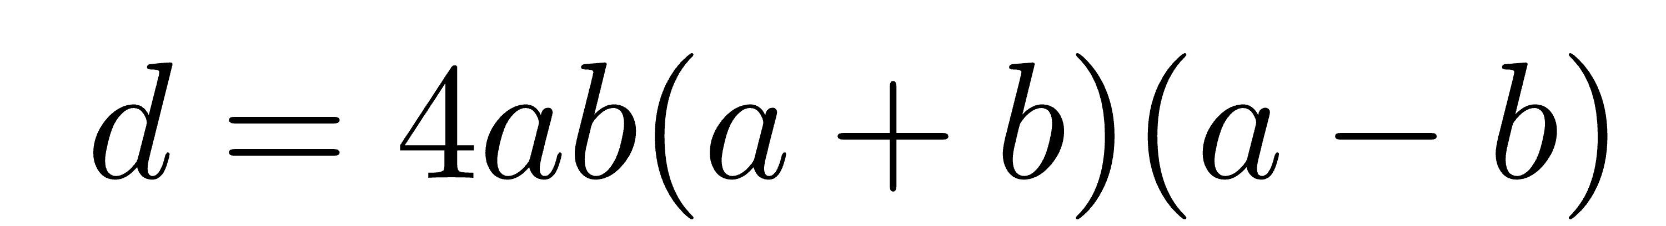
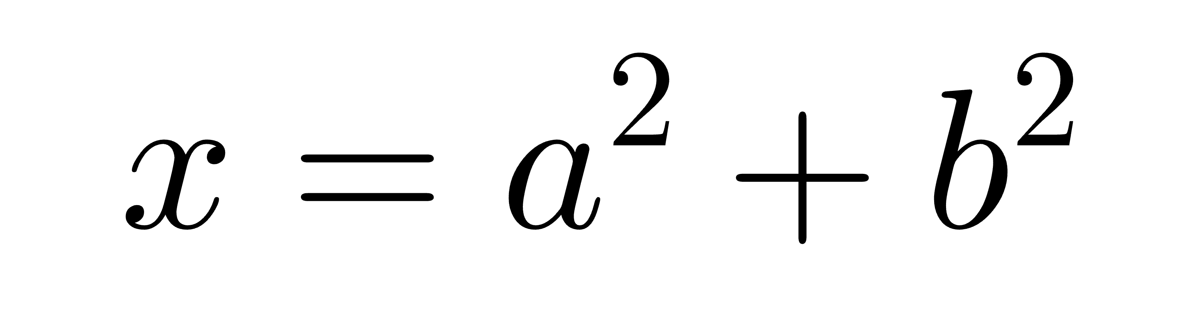
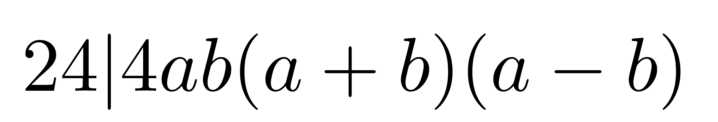
Úlohy Jana z Palerma
Úloha I
Leonardo uvádí, že soustava
má celočíselné řešení za podmínky
Leonardo dokazuje, že
Liber quadratorum, 1225
Fibonacci, Leonardo Pisano, The Book of Squares (Liber Quadratorum). An annotated translation into modern English by L. E. Sigler (1987) Orlando, FL: Academic Press.

Slide 17
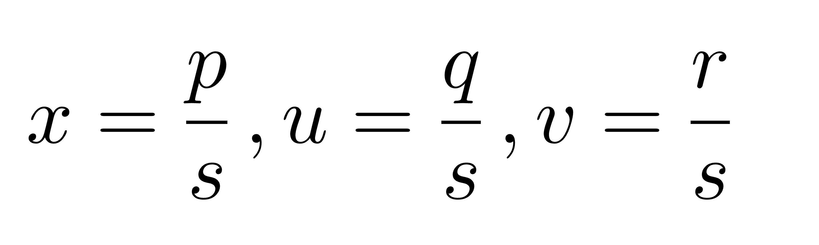
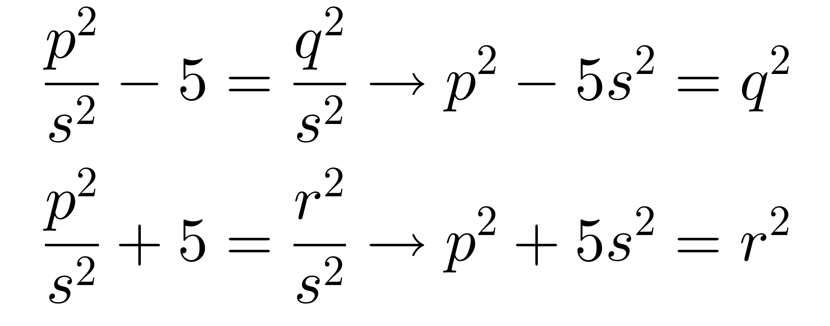
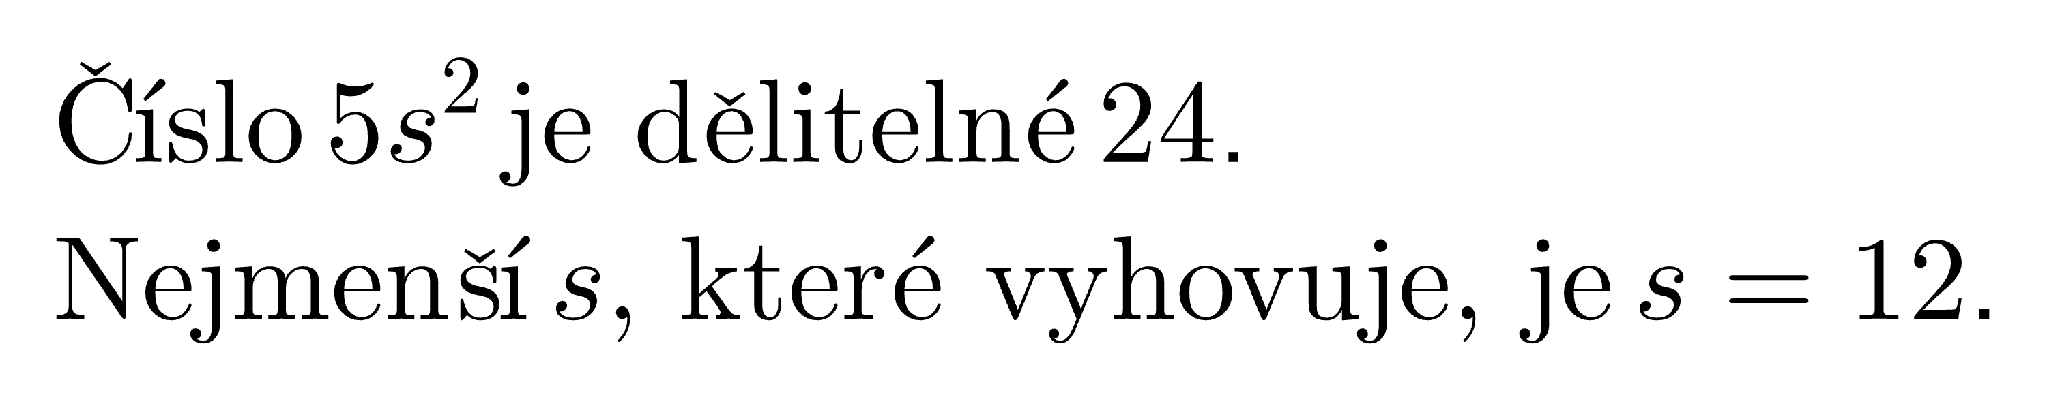
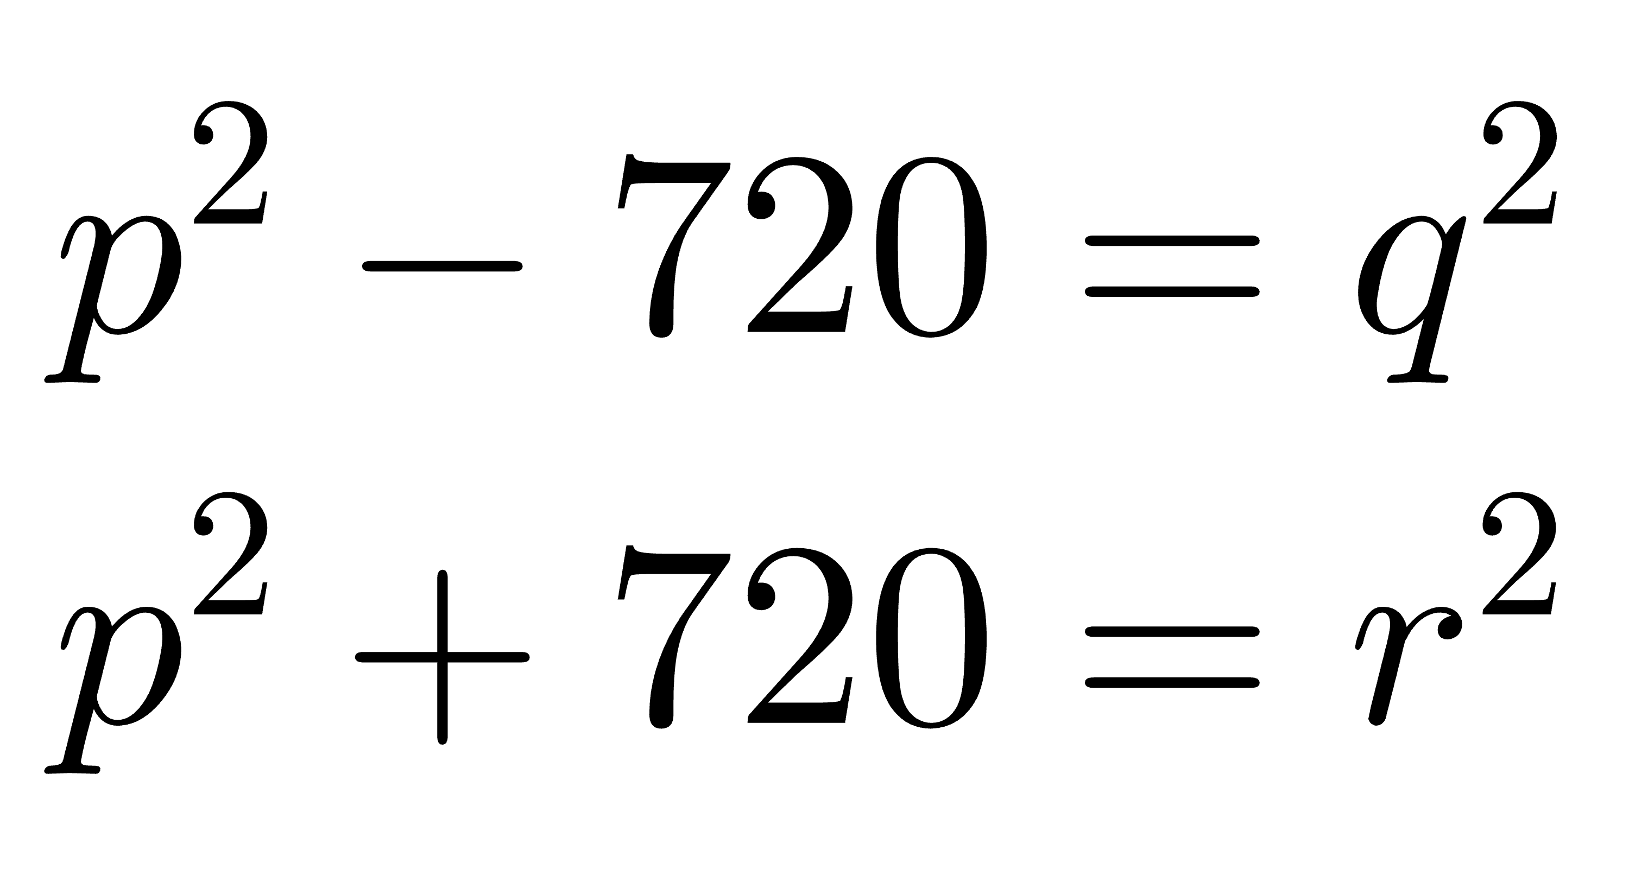
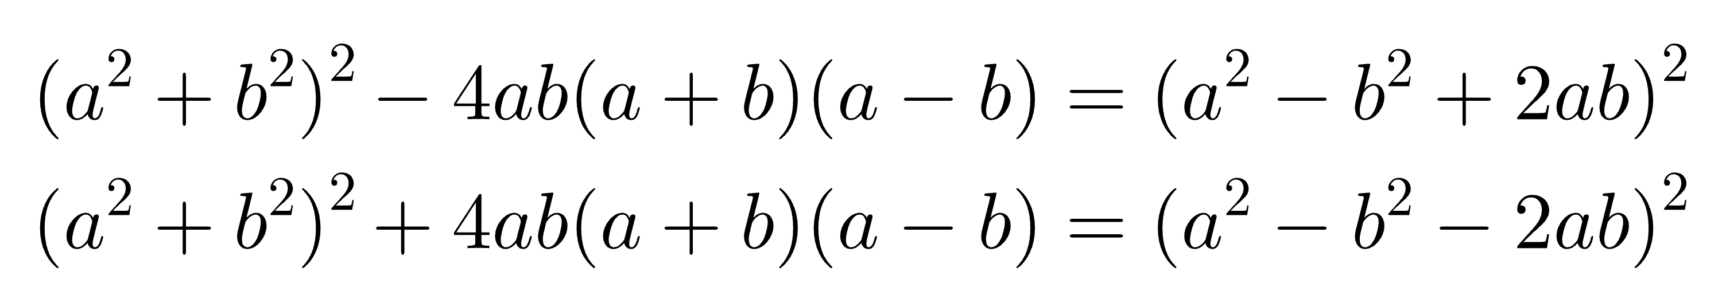
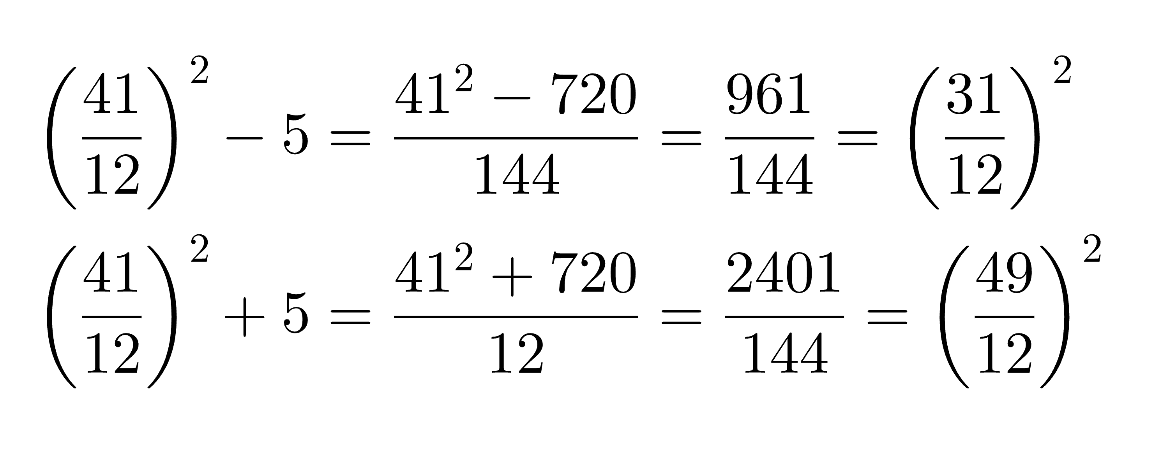
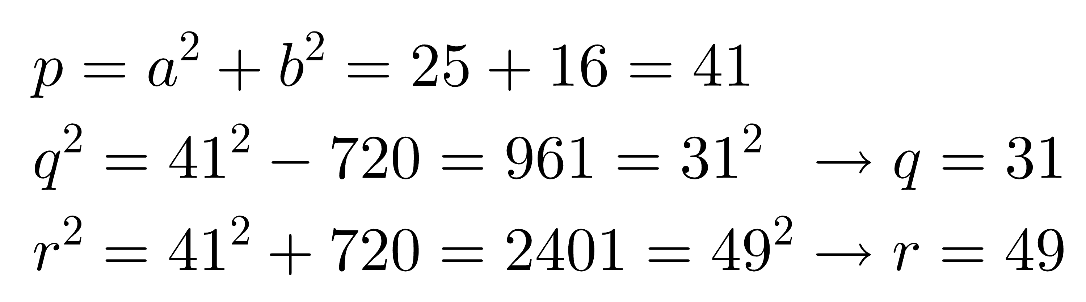
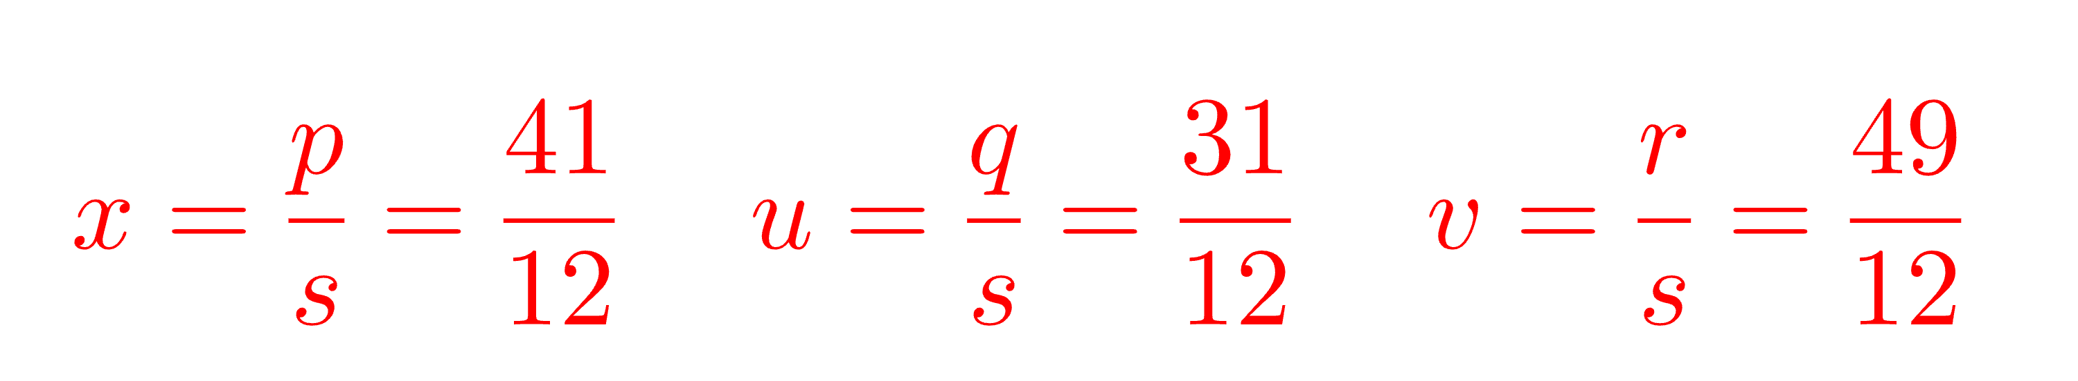
Úlohy Jana z Palerma
Úloha I

Slide 18








Úlohy Jana z Palerma
Úloha II
Gerolamo Cardano
(1501-1576)

Slide 19





Úlohy Jana z Palerma
Úloha II

Slide 20



Úlohy Jana z Palerma
Úloha II

Slide 21





Úlohy Jana z Palerma
Úloha III
Tři muži mají společný majetek v mincích; první vlastní jednu polovinu, druhý jednu třetinu, třetí jednu šestinu. Pak si mince rozeberou bez ohledu na vlastnické podíly. Po čase se sejdou, první vrátí polovinu toho, co odnesl, druhý třetinu a třetí šestinu; když se o takto shromážděné jmění rozdělí stejným dílem, má každý to, co původně vlastnil. Vypočtěte jejich vlastnické podíly a kolik mincí si každý při dělení odnesl.
Fibonacci

Slide 22




Vázané extrémy funkce
S pojmem vázaný extrém je spojena úloha, ve které jsou hle- hledány extrémy funkce, zpravidla funkce více proměnných, při platnosti omezujících podmínek pro její proměnné. Mezi nejznámější metody hledání vázaných extrémů funkce patří
Metoda Lagrangeových multiplikátorů
Princip této metody si ukážeme na jednoduchém příkladu.
Joseph-Louis Lagrange

Slide 23









Vázané extrémy funkce

Slide 24





Vázané extrémy funkce
Kvadratický průměr
Cauchy-Schwarzova nerovnost

Slide 25








Vázané extrémy funkce
Analytická geometrie

Slide 26




Vázané extrémy funkce
Metoda diskriminantu

Slide 27


Vázané extrémy funkce

Slide 28




Vázané extrémy funkce

Slide 29




Vázané extrémy funkce
Analytická geometrie

Slide 30

Vázané extrémy funkce

Slide 31




Vázané extrémy funkce
Metoda diskriminantu
Geronova lemniskáta
Camille-Christophe Gerono (1799-1892)

Slide 32





Vázané extrémy funkce

Slide 33







Vázané extrémy funkce

Slide 34



Vázané extrémy funkce

Slide 35






Vázané extrémy funkce

Slide 36






Vázané extrémy funkce

Slide 37









Vázané extrémy funkce

Slide 38












Co mne zaujalo
Mathematics

